Slide 1
FDC RAW DATA 이상감지 시스템
23가지 이상감지 방식 상세 설명 및 예시 그래프
기본 통계 (5가지)
시계열/트렌드 (3가지)
관리도 (5가지)
반도체 특화 (4가지)
통계 검정 (2가지)
공정 능력 (1가지)
변동성 (1가지)
① ② ③ ④ ⑤ ⑥ ⑦ ⑧ ⑨ ⑩ ⑪ ⑫ | ⑬ ⑭ ⑮ ⑯ ⑰ ⑱ ⑲ ⑳ ㉑ ㉒ ㉓
v3.0 | 2026 | HTML 실제 감지 방식 기준

Slide 2
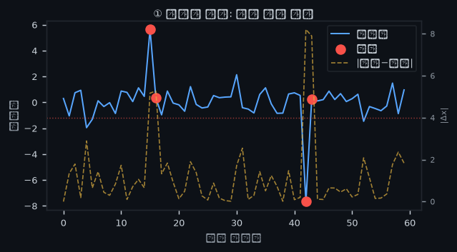
1
① 절대값 차이
기본 통계
|현재 − 직전| | 기본 통계
연속된 두 측정값의 절대 차이가 임계값을 초과하면 이상으로 판단합니다. 돌발 스파이크·점프를 즉시 감지하는 가장 단순하고 빠른 방법입니다.
📈 예시 그래프
수식: |x_t − x_{t−1}| > threshold
⚙ 임계값: 기본값 10 (도메인 단위에 맞게 조정)
✅ 장점
⚠ 단점
🏭 활용
구현 최단순 · 즉각 반응 · 연산 부담 없음
노이즈 많은 데이터에서 과탐지 · 느린 드리프트 미감지
센서 순간 이탈 · 공정값 돌발 점프 감지
1 / 23

Slide 3
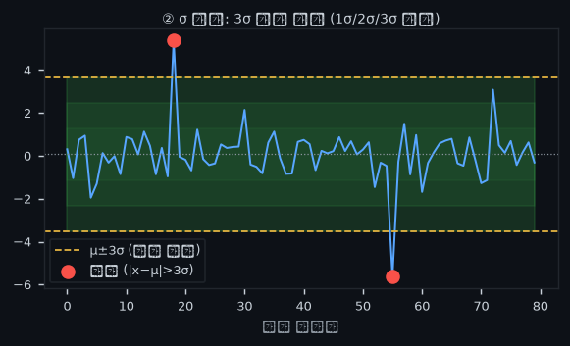
2
② σ 배수
기본 통계
|현재 − 평균| > N×σ | 기본 통계
전체 데이터의 평균과 표준편차를 기준으로, 현재 값이 N×σ를 초과하면 이상으로 판단하는 고전적 Z-Score 방식입니다.
📈 예시 그래프
수식: |x − μ| > N × σ (N = threshold)
⚙ 임계값: 기본값 3 (3σ = 99.73% 신뢰구간)
✅ 장점
⚠ 단점
🏭 활용
통계적 근거 명확 · 정규분포 데이터에 최적
정규분포 가정 필요 · 극단 이상값이 σ를 왜곡
온도·압력·유량 등 정규분포 공정 파라미터
2 / 23

Slide 4
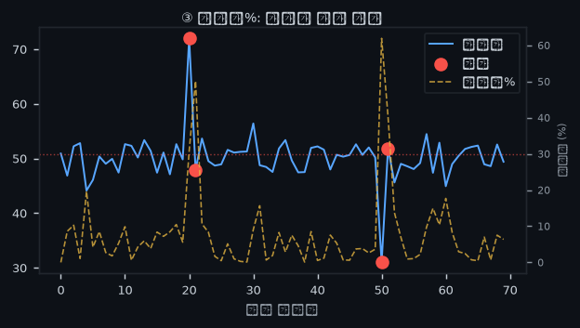
3
③ 변화율%
기본 통계
|(현재−직전)/직전|×100 | 기본 통계
직전 값 대비 현재 값의 퍼센트 변화율이 임계값을 초과하면 이상으로 판단합니다. 절대값보다 상대적 변화를 포착합니다.
📈 예시 그래프
수식: |(x_t − x_{t−1}) / x_{t−1}| × 100 > threshold(%)
⚙ 임계값: 기본값 10 (%)
✅ 장점
⚠ 단점
🏭 활용
스케일 독립적 · 상대 변화 포착 우수
직전값이 0에 가까울 때 발산 · 느린 추세 미감지
유량비율 · 수율 변화 · 상대적 변동 모니터링
3 / 23

Slide 5
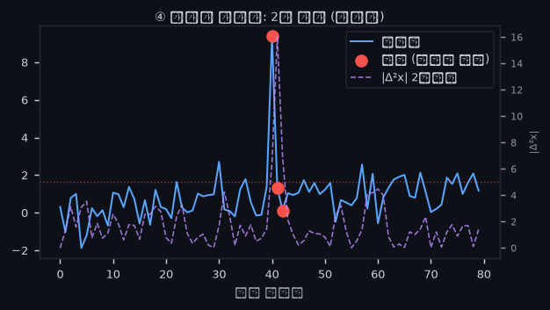
4
④ 기울기 변화량
시계열/트렌드
2차 차분 (가속도) | 시계열/트렌드
연속 세 점의 2차 차분(가속도)으로 기울기가 급격히 변하는 지점을 감지합니다. 방향 전환이나 급격한 추세 변화를 포착합니다.
📈 예시 그래프
수식: |Δ²x_t| = |(x_t − x_{t−1}) − (x_{t−1} − x_{t−2})| > threshold
⚙ 임계값: 기본값 10
✅ 장점
⚠ 단점
🏭 활용
추세 변화 조기 감지 · 계산 단순
노이즈 증폭 · 고주파 잡음에 민감
트렌드 반전 · 가속 열화 감지
4 / 23

Slide 6
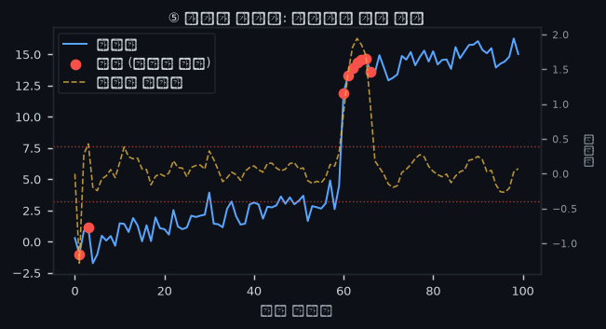
5
⑤ 이동창 기울기
시계열/트렌드
윈도우 내 선형회귀 | 시계열/트렌드
슬라이딩 윈도우 내 데이터에 선형회귀를 적용하여 기울기(slope)가 임계값을 초과하면 이상으로 판단합니다.
📈 예시 그래프
수식: |slope(x_{t−w+1} … x_t)| > threshold (w = 윈도우 크기)
⚙ 임계값: 기본값 10 / 윈도우 3
✅ 장점
⚠ 단점
🏭 활용
노이즈 평활화 · 완만한 드리프트 감지
윈도우 크기 선택에 민감 · 급변 반응 느림
완만한 센서 드리프트 · 공정 열화 추세 감지
5 / 23

Slide 7
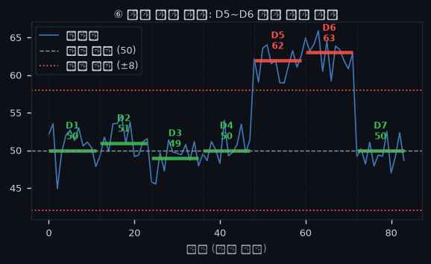
6
⑥ 일별 평균 차이
시계열/트렌드
당일 평균 vs 전일 평균 | 시계열/트렌드
당일 평균과 전일 평균의 차이가 임계값을 초과하면 일간 공정 레벨 변화를 이상으로 감지합니다.
📈 예시 그래프
수식: |mean(오늘) − mean(어제)| > threshold
⚙ 임계값: 기본값 10
✅ 장점
⚠ 단점
🏭 활용
일별 레벨 이동 감지 · 날짜 단위 모니터링
당일 데이터 축적 전까지 적용 불가 · 일중 변화 누락
일간 공정 레벨 변화 · 교대조 편차 감지
6 / 23

Slide 8
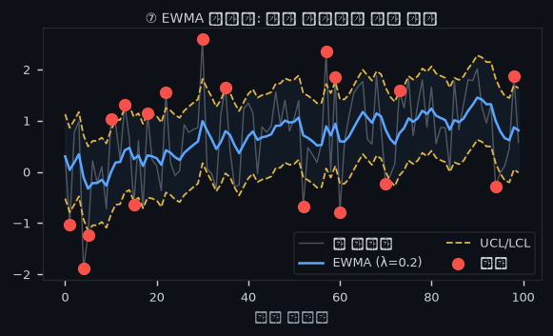
7
⑦ EWMA 관리도
관리도
지수가중 이동평균 · 소수점 드리프트 | 관리도
최근 데이터에 더 높은 가중치를 부여하는 지수가중이동평균(EWMA)으로 제어 한계(UCL/LCL)를 계산하여 미세 드리프트를 조기 감지합니다.
📈 예시 그래프
수식: Z_t = λ×x_t + (1−λ)×Z_{t−1} UCL/LCL = μ ± L×σ×√(λ/(2−λ))
⚙ 임계값: λ(람다) 기본 0.2 / L=3
✅ 장점
⚠ 단점
🏭 활용
소폭 트렌드 변화 조기 감지 · 반도체 SPC 표준
λ값 선택이 성능에 큰 영향
반도체 공정 미세 드리프트 · 점진적 열화 감지
7 / 23

Slide 9
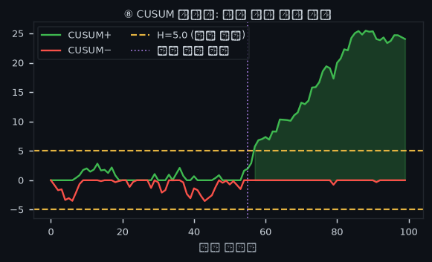
8
⑧ CUSUM 관리도
관리도
누적합 · 초정밀 시프트 감지 | 관리도
목표값으로부터 편차의 누적합(CUSUM)을 추적하여 작은 지속적 공정 이동을 빠르게 감지합니다.
📈 예시 그래프
수식: C⁺_t = max(0, C⁺_{t−1} + x_t − μ − K) C⁻_t = min(0, …) |C| > H 시 이상
⚙ 임계값: K=0.5σ (기준값) / H=5σ (결정 임계값)
✅ 장점
⚠ 단점
🏭 활용
1σ 이하 소폭 이동도 감지 · SPC 이론적 표준
파라미터(K, H) 설정 복잡
공정 평균 이동 · 장기 드리프트 · 미세 시프트
8 / 23

Slide 10
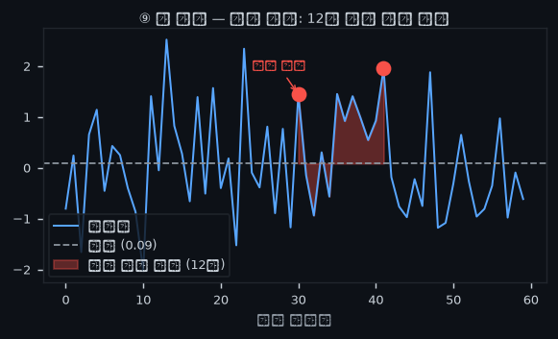
9
⑨ 런 규칙 — 연속 편향
관리도
연속 N개 평균 한쪽 치우침 | 관리도
연속 N개 데이터 포인트가 모두 평균의 같은 쪽에 위치하면 공정 편향(bias)으로 이상 판정합니다 (Western Electric Rule 2).
📈 예시 그래프
수식: x_{t−N+1} … x_t 모두 μ 초과 또는 모두 μ 미만
⚙ 임계값: 연속 편향 기본 N = 윈도우 크기
✅ 장점
⚠ 단점
🏭 활용
평균 이동을 부호만으로 감지 · 오경보 낮음
급격한 단기 이상 미감지
공정 평균 편향 · 계통 오차 감지
9 / 23

Slide 11
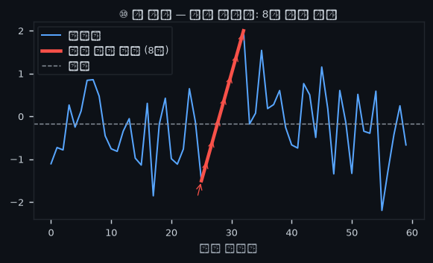
10
⑩ 런 규칙 — 단조 트렌드
관리도
연속 N개 증가 또는 감소 | 관리도
연속 N개 데이터 포인트가 모두 단조 증가(또는 감소)하면 추세 이상으로 판정합니다 (Western Electric Rule 3).
📈 예시 그래프
수식: x_{t−N+1} < x_{t−N+2} < … < x_t (전부 증가) 또는 전부 감소
⚙ 임계값: 연속 증감 기본 N = 윈도우 크기
✅ 장점
⚠ 단점
🏭 활용
드리프트 방향 명확히 감지 · 직관적
비단조 노이즈 환경에서 오탐 가능
단방향 센서 열화 · 공정 트렌드 조기 경보
10 / 23

Slide 12
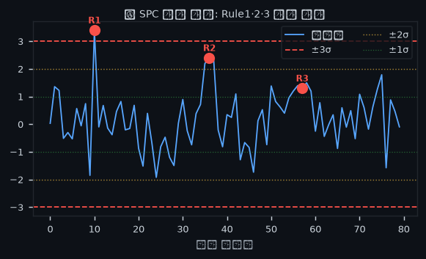
11
⑪ SPC 복합 규칙
관리도
2/3→2σ · 4/5→1σ 서양전기 | 관리도
Western Electric(서양전기) 복합 SPC 규칙을 적용합니다. 3점 중 2점이 2σ 밖, 5점 중 4점이 1σ 밖 등 여러 패턴을 동시에 검사합니다.
📈 예시 그래프
수식: Rule1: |x|>3σ Rule2: 3중2점>2σ Rule3: 5중4점>1σ Rule4: 8점연속편향
⚙ 임계값: σ 기반 자동 계산 (별도 임계값 없음)
✅ 장점
⚠ 단점
🏭 활용
다양한 이상 패턴 동시 감지 · SPC 국제 표준
규칙이 복잡 · 오경보율 상승 가능
정밀 공정 제어 · 품질 관리 시스템
11 / 23

Slide 13
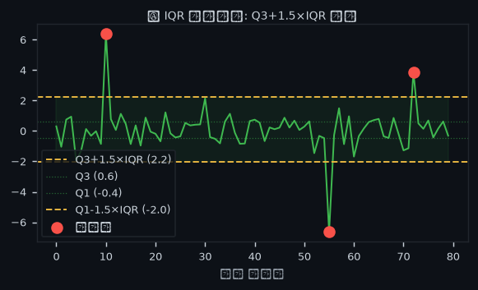
12
⑫ IQR 박스플롯 이상치
기본 통계
Q3+k·IQR 초과 | 기본 통계
1사분위수(Q1)~3사분위수(Q3)의 사분위수 범위(IQR)를 기준으로 상·하한 울타리 밖의 값을 이상으로 감지합니다.
📈 예시 그래프
수식: 이상: x > Q3 + k×IQR 또는 x < Q1 − k×IQR (IQR = Q3−Q1)
⚙ 임계값: k = 기본 1.5 (온화) / 3.0 (극단)
✅ 장점
⚠ 단점
🏭 활용
비모수적 · 분포 가정 불필요 · 박스플롯과 연계
정상 분포에서도 극단값 탐지
분포 미지 데이터 · 탐색적 이상치 검출
12 / 23

Slide 14
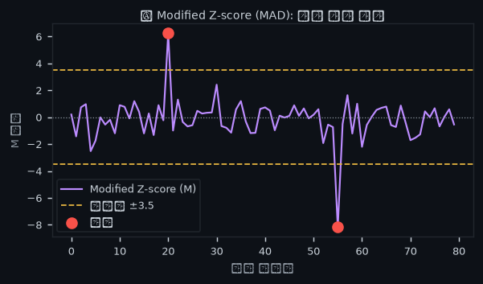
13
⑬ Modified Z-score
기본 통계
MAD 기반 · 이상치 강건 | 기본 통계
중위수(Median)와 MAD(중위절대편차)를 사용하여 이상값 자체에 민감하지 않은 강건한 Z-점수를 계산합니다.
📈 예시 그래프
수식: M = 0.6745 × (x − median) / MAD |M| > threshold 시 이상
⚙ 임계값: 기본값 3.5
✅ 장점
⚠ 단점
🏭 활용
이상값에 강건 · 비대칭 분포 적합
MAD = 0일 때 계산 불가
극단 이상값 포함 센서 데이터 · 강건 이상 감지
13 / 23

Slide 15
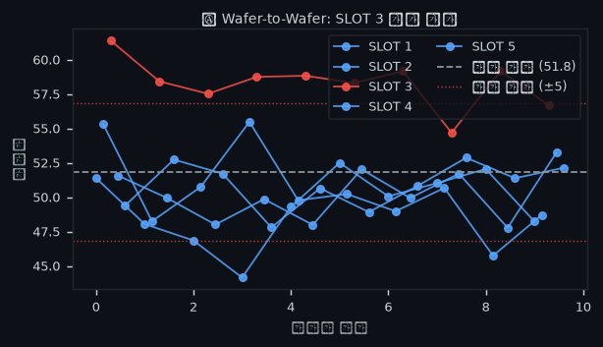
14
⑭ Wafer-to-Wafer 편차
반도체 특화
SLOT별 반복 이탈 | 반도체 특화
같은 SLOT/위치의 웨이퍼간 반복 측정값을 비교하여, 특정 SLOT에서 반복적으로 이탈이 발생하면 이상으로 감지합니다.
📈 예시 그래프
수식: SLOT별 편차 = |x_slot − mean(해당 SLOT)| > threshold
⚙ 임계값: 기본값 10
✅ 장점
⚠ 단점
🏭 활용
SLOT 위치별 재현성 이상 감지 · 반도체 특화
SLOT 정보 칼럼 필수 · 충분한 웨이퍼 수 필요
반도체 공정 SLOT-to-SLOT 균일성 관리
14 / 23

Slide 16
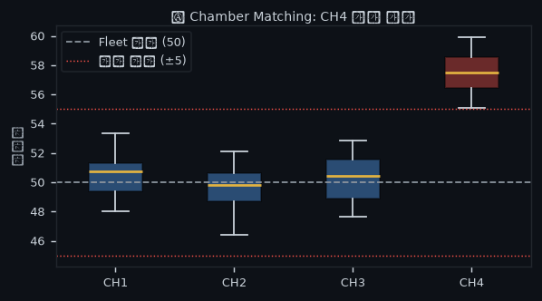
15
⑮ Chamber Matching 편차
반도체 특화
CH간 불균형 감지 | 반도체 특화
여러 챔버(CH) 간 측정값의 평균 차이를 비교하여 특정 챔버가 다른 챔버들과 불균형하게 이탈하면 이상으로 감지합니다.
📈 예시 그래프
수식: |mean(CH_i) − mean(전체 CH)| > threshold
⚙ 임계값: 기본값 10
✅ 장점
⚠ 단점
🏭 활용
챔버 간 매칭 불량 조기 발견
CH 정보 칼럼 필수 · 챔버 2개 이상 필요
멀티챔버 장비 CH Matching · CVD/Etch 균일성
15 / 23

Slide 17
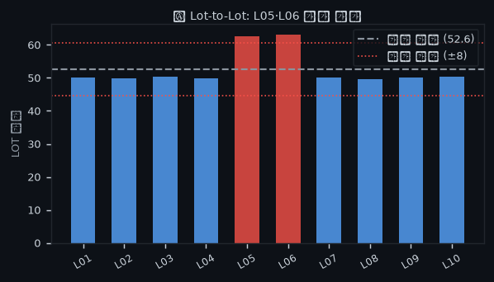
16
⑯ Lot-to-Lot 평균 이탈
반도체 특화
LOT별 평균 vs 전체 평균 | 반도체 특화
각 LOT의 평균값이 전체 평균에서 임계값 이상 이탈하면 LOT 단위 이상으로 판정합니다.
📈 예시 그래프
수식: |mean(LOT_i) − mean(전체)| > threshold
⚙ 임계값: 기본값 10
✅ 장점
⚠ 단점
🏭 활용
LOT 단위 공정 이상 감지 · 배치 공정 적합
LOT 정보 필수 · LOT 내 변동 무시
배치 공정 LOT 간 레벨 이동 · 재료 LOT 관리
16 / 23

Slide 18
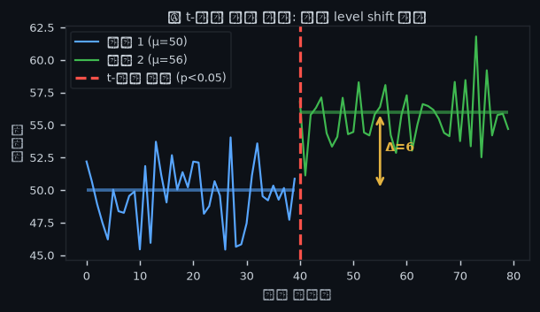
17
⑰ t-검정 계단 변화
통계 검정
평균 level shift 감지 | 통계 검정
슬라이딩 윈도우를 두 구간으로 나누어 t-검정을 수행하고, 두 구간의 평균이 통계적으로 유의미하게 다르면 이상으로 판정합니다.
📈 예시 그래프
수식: t = (μ₁−μ₂) / (s_p × √(1/n₁+1/n₂)) |t| > t_{α/2, df}
⚙ 임계값: 임계값 = t 통계량 기준 (기본 2.0)
✅ 장점
⚠ 단점
🏭 활용
통계적 유의성 기반 · 계단식 레벨 변화 감지
윈도우 크기 선택 필요 · 정규분포 가정
공정 레벨 변화 · 레시피 변경 감지
17 / 23

Slide 19
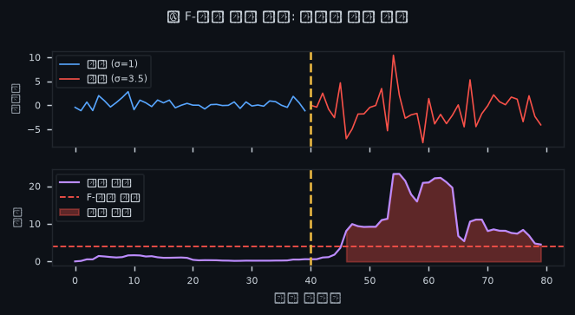
18
⑱ F-검정 분산 급변
통계 검정
노이즈 급증 감지 | 통계 검정
슬라이딩 윈도우를 두 구간으로 나누어 F-검정을 수행하고, 분산 비율이 임계값을 초과하면 분산 급증으로 이상 판정합니다.
📈 예시 그래프
수식: F = σ₁² / σ₂² F > F_{α, df₁, df₂} 시 이상
⚙ 임계값: 임계값 = F 통계량 기준 (기본 2.0)
✅ 장점
⚠ 단점
🏭 활용
분산 급변 전용 · 노이즈 증가 감지
분포 가정 필요 · 분산 감소는 기본 비감지
장비 진동 급증 · 센서 노이즈 급격 증가
18 / 23

Slide 20
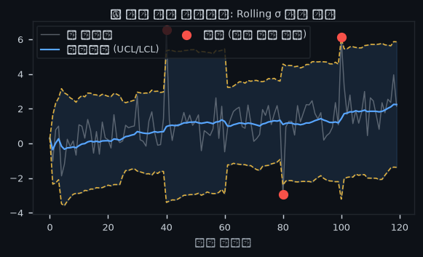
19
⑲ 이동 통계 관리한계
관리도
Rolling σ · 동적 이상감지 | 관리도
슬라이딩 윈도우의 이동평균과 이동표준편차로 동적 관리한계(UCL/LCL)를 실시간 계산하여 트렌드 변화에 적응합니다.
📈 예시 그래프
수식: |x_t − rolling_mean| > N × rolling_std (N = threshold 배수)
⚙ 임계값: 배수 기본 3 / 윈도우 기본 20
✅ 장점
⚠ 단점
🏭 활용
동적 한계로 트렌드 자동 추적 · 적응형 감지
윈도우 크기 선택 중요 · 초기 구간 불안정
트렌드 있는 공정 데이터 · 계절성 있는 센서
19 / 23

Slide 21
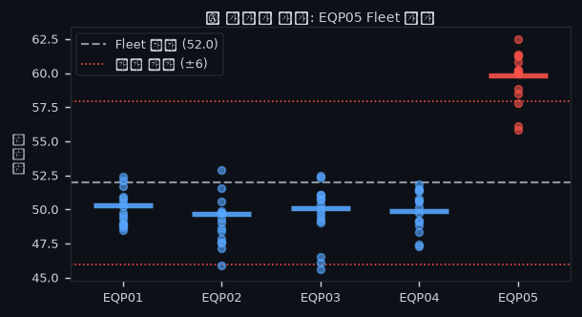
20
⑳ 설비간 편차
반도체 특화
Fleet Deviation · 다설비 비교 | 반도체 특화
동일 PPID(공정 조건)로 동작하는 여러 설비(EQP)의 평균을 비교하여 특정 설비가 Fleet(군) 평균에서 이탈하면 이상으로 감지합니다.
📈 예시 그래프
수식: |mean(EQP_i) − mean(Fleet 전체)| > threshold
⚙ 임계값: 기본값 10
✅ 장점
⚠ 단점
🏭 활용
설비 간 편차 자동 감지 · 다설비 운영에 필수
EQP·PPID 정보 필수 · 설비 2대 이상 필요
멀티설비 공정 편차 · 설비 이상 조기 발견
20 / 23

Slide 22
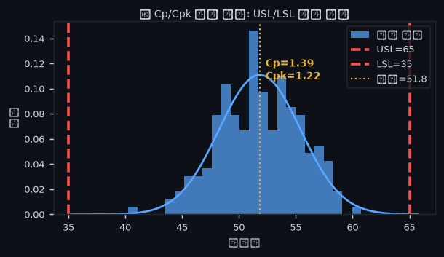
21
㉑ Cp/Cpk 공정 능력
공정 능력
USL/LSL 기반 공정 이탈 | 공정 능력
공정 스펙(USL/LSL)과 공정 능력 지수(Cpk)를 계산하여 공정이 규격 범위를 벗어날 때 이상으로 감지합니다.
📈 예시 그래프
수식: Cp=(USL−LSL)/6σ Cpk=min((USL−μ)/3σ,(μ−LSL)/3σ) Cpk<1.0 이상
⚙ 임계값: Cpk < 1.0 (기본) — USL/LSL 입력 필수
✅ 장점
⚠ 단점
🏭 활용
공정 스펙 직접 반영 · 품질 규격 기반
USL/LSL 사전 입력 필수 · 정규분포 가정
공정 스펙 이탈 감지 · 품질 인증 모니터링
21 / 23

Slide 23
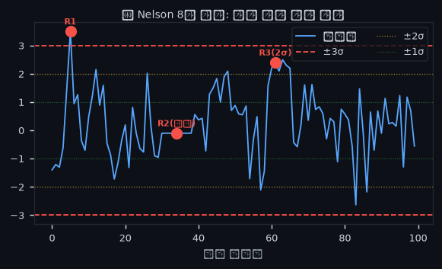
22
㉒ Nelson 8개 규칙
관리도
완전 SPC 규칙 복합 적용 | 관리도
Nelson(1984) 8가지 SPC 규칙 전체를 적용합니다. 1점 3σ 이탈부터 15점 연속 1σ 내 위치까지 다양한 이상 패턴을 동시에 검사합니다.
📈 예시 그래프
수식: Rule1~8: 1점>3σ / 9점편향 / 6점단조 / 14점교차 / 2/3>2σ / 4/5>1σ / 15점<1σ / 8점>1σ
⚙ 임계값: σ 기반 자동 계산
✅ 장점
⚠ 단점
🏭 활용
최완전한 SPC 규칙 · ISO/SEMI 표준 준수
규칙 많아 오경보 증가 · 해석 복잡
고정밀 공정 품질 관리 · SPC 감사 대응
22 / 23

Slide 24
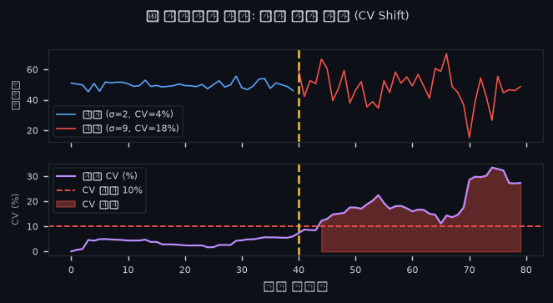
23
㉓ 변동계수 급변
변동성
CV Shift · LOT간 산포 변화 | 변동성
변동계수(CV = σ/μ × 100%)의 변화를 추적하여 산포(변동성)가 급격히 변하는 LOT/구간을 감지합니다.
📈 예시 그래프
수식: CV = (σ / μ) × 100% |CV_현재 − CV_기준| > threshold
⚙ 임계값: 기본값 10 (%)
✅ 장점
⚠ 단점
🏭 활용
스케일 독립적 산포 감지 · LOT 간 산포 비교
평균이 0에 가까울 때 발산 · 평균 변화와 혼용
LOT 간 산포 변화 · 재료 균일성 관리
23 / 23

Slide 25
FDC 이상감지 23가지 방식 요약
📊 기본 통계 (5)
① 절대값 차이 ② σ 배수 ③ 변화율% ⑫ IQR 박스플롯 ⑬ Modified Z-score
⏱ 시계열/트렌드 (3)
④ 기울기 변화량(2차 차분) ⑤ 이동창 기울기(회귀) ⑥ 일별 평균 차이
📉 관리도 (5)
⑦ EWMA 관리도 ⑧ CUSUM ⑨ 런 규칙-편향 ⑩ 런 규칙-트렌드 ⑪ SPC 복합 규칙
🔬 반도체 특화 (4)
⑭ Wafer-to-Wafer 편차 ⑮ Chamber Matching ⑯ Lot-to-Lot 이탈 ⑳ 설비간 편차
🧪 통계 검정 (2)
⑰ t-검정 계단 변화 (level shift) ⑱ F-검정 분산 급변 (노이즈 급증)
⚙ 공정 능력·변동성 (4)
⑲ 이동 통계 관리한계 (Rolling σ) ㉑ Cp/Cpk 공정 능력 ㉒ Nelson 8개 규칙 ㉓ 변동계수 급변
💡 선택 팁: 즉각 감지 → ①절대값·③변화율 | 미세 드리프트 → ⑦EWMA·⑧CUSUM | 반도체 특화 → ⑭WtW·⑮CH Match·⑯L2L·⑳Fleet | 정밀 품질 → ㉑Cpk·㉒Nelson

Slide 26
✨ 임계값 추천 기능 — 동작 원리
✨ 추천 버튼 클릭 시 현재 데이터 분포를 분석하여 선택된 방식에 맞는 최적 임계값을 자동 계산합니다
STEP 1
STEP 2
데이터 기초 통계 계산
방식별 추천 공식 적용
평균 (μ)
전체 데이터 합 ÷ 개수
데이터 기반 (9가지)
이론 고정값 (14가지)
→
• 실제 σ를 계산에 활용
• 데이터와 무관하게 항상 동일
표준편차 (σ)
분포의 퍼짐 정도
• 데이터 스케일에 자동 맞춤
• 국제 표준·SPC 이론값 반환
Q1, Q3, IQR
사분위수 범위
예) ① 절대값 → 내 데이터 σ × 3
예) ② σ 배수 → 항상 3
중위수, MAD
강건 통계량
예) ③ 변화율% → (σ/μ) × 300
예) ⑫ IQR → 항상 1.5
예) ⑦ EWMA → 내 데이터 σ × 3
예) ㉑ Cpk → 항상 1.33
✅ 결과: 임계값 입력란에 자동 입력 + 토스트 메시지로 추천 근거 표시 (예: 추천 임계값: 6.24 (3σ 기준))
📋 방식별 추천 공식 요약
• ① 절대값 차이 → 데이터 σ × 3
• ⑰ t-검정 → σ × 3
• ③ 변화율% → (σ/μ) × 300
• ㉓ CV Shift → (σ/μ) × 30%
• ④⑤⑥ 기울기·일별 → σ × 2
• ⑭⑮⑯ 반도체 특화 → σ × 2
• ⑦ EWMA → σ × 3 (관리한계)
• ② σ배수·⑨런·⑩트렌드·⑪SPC·⑫IQR·⑬ModZ
• ⑧ CUSUM → σ × 5 (결정 임계 H)
• ⑱F검정·⑲Rolling·⑳Fleet·㉑Cpk·㉒Nelson → 고정값
부록 1 / 2

Slide 27
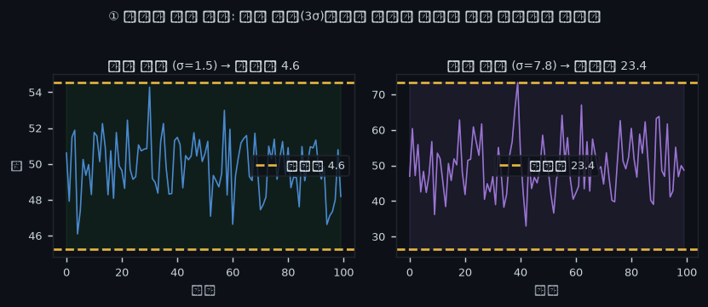
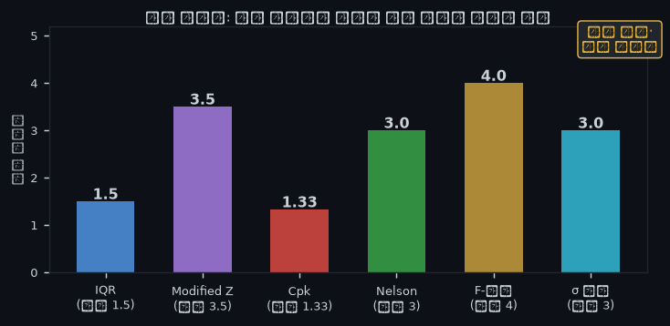
✨ 임계값 추천 — 방식별 상세 비교
데이터 기반 추천 vs 이론 고정값 비교
감지 방식
추천 공식 / 근거
유형
📊 데이터 기반 추천 — σ에 따라 달라지는 예시
① 절대값 차이
데이터 σ × 3
데이터 기반
② σ 배수
항상 3 (3σ 통계 표준)
고정값
③ 변화율%
데이터 (σ/μ) × 300
데이터 기반
④ 기울기 변화량
데이터 σ × 2
데이터 기반
⑤ 이동창 기울기
데이터 σ × 2
데이터 기반
⑥ 일별 평균 차이
데이터 σ × 2
데이터 기반
⑦ EWMA 관리도
데이터 σ × 3
데이터 기반
⑧ CUSUM 관리도
데이터 σ × 5
데이터 기반
⑨ 런 규칙-편향
항상 7 (SPC 표준)
고정값
⑩ 런 규칙-트렌드
항상 6
고정값
⑪ SPC 복합 규칙
항상 2 (서양전기 기준)
고정값
⑫ IQR 박스플롯
항상 1.5 (박스플롯 표준)
고정값
같은 공식(3σ)이라도 데이터 분포(σ)가 다르면 추천값이 달라짐 → 스케일 자동 적응
⑬ Modified Z-score
항상 3.5 (Iglewicz 기준)
고정값
⑭ Wafer-to-Wafer
데이터 σ × 2
데이터 기반
📊 이론 고정값 — 데이터가 달라도 항상 동일
⑮ Chamber Matching
데이터 σ × 2
데이터 기반
⑯ Lot-to-Lot
데이터 σ × 2
데이터 기반
⑰ t-검정 계단 변화
데이터 σ × 3
데이터 기반
⑱ F-검정 분산 급변
항상 4 (분산비 기준)
고정값
⑲ 이동 통계 관리한계
항상 3 (3σ 동적 관리한계)
고정값
⑳ 설비간 편차
항상 2 (2σ 기준)
고정값
㉑ Cp/Cpk 공정 능력
항상 1.33 (공정 능력 표준)
고정값
㉒ Nelson 8개 규칙
항상 3 (Nelson Rule 1)
고정값
㉓ 변동계수 급변
데이터 (σ/μ) × 30%
데이터 기반
국제 SPC 표준/학술 기준값이므로 데이터 스케일과 무관하게 고정
부록 2 / 2

Slide 28
28
ML 기반 이상감지 4종 소개
🤖 ML 기반
scikit-learn 기반 비지도학습 알고리즘 — 기존 규칙 기반 방식의 한계를 극복하는 데이터 패턴 학습형 감지 방식
🔍 기존 방식의 한계
🌲 ①
Isolation Forest
🔵 ②
Local Outlier Factor
① 고정 임계값에 의존 — 도메인 전문가 설정 필요
무작위 분할 반복
→ 고립까지의 깊이 측정
빠름 · 대용량 최적
k-이웃 국소 밀도 비율
→ 주변보다 밀도 낮으면 이상
클러스터 혼재 데이터 강점
② 비선형·복합 이상 패턴 감지 불가
③ 공정 변경 시마다 임계값 재조정 필요
④ 단일 파라미터 기반 — 다변량 관계 무시
⭕ ③
One-Class SVM
🥚 ④
Elliptic Envelope
✅ ML 방식의 장점
커널 공간 경계 학습
→ 경계 밖 = 이상
소량 데이터 · 정밀 경계
강건 공분산 추정
→ 마할라노비스 거리 기반
정규분포 데이터에 최적
패턴 자동 학습 — 도메인 지식 불필요
오염률(contamination)만 설정하면 동작
공정 변동에 자동 적응 (재학습으로)
⚠ ML 방식은 Python FastAPI 서버(server.py) 실행 후 사용 가능 | 오염률(contamination) = 예상 이상 비율 0.001~0.5 설정

Slide 29
29
① Isolation Forest — 고립 기반 이상감지
🤖 ML 기반
EQP × PPID 그룹별 비지도 학습 · 데이터 분포를 임의로 분할하여 "고립되기 쉬운 점"을 이상으로 판단
🌲 알고리즘 원리
📊 측정값 및 이상 점수 분포 (시뮬레이션)
• 데이터를 무작위 특성·분할값으로 반복 분리 (트리 구성)
• 이상치 → 정상 데이터보다 적은 분할로 고립됨
• 고립까지 평균 경로 깊이 짧을수록 이상 점수 ↑
• 수식: score ≈ -E[path_length(x)] / c(n)
• 오염률 = 이상으로 판정할 데이터 비율 상한
🏭 반도체 FDC 적용 사례
• 다수 센서가 있는 에칭·CVD 공정의 다변량 이상 감지
• 돌발 스파이크 + 완만한 드리프트 혼재 상황
• 수만 건 대용량 LOT 데이터 실시간 분석
• 데이터가 비정규분포이거나 클러스터가 여러 개인 경우
🔴 이상 점수 (낮을수록 이상 — Isolation Forest score_samples)
✅ 장점
⚠ 주의
매우 빠름 · 대용량 OK
고차원 데이터에 강함
오염률 과대 설정 시
false positive 증가

Slide 30
30
② Local Outlier Factor — 국소 밀도 기반 이상감지
🤖 ML 기반
k-이웃 국소 밀도를 비교하여 주변보다 희소한 영역에 있는 데이터를 이상으로 판단 · 클러스터 혼재 공정에 강점
🔵 알고리즘 원리
📊 측정값 및 LOF 이상 점수 분포 (시뮬레이션)
• k-최근접 이웃(k-NN)으로 각 점의 국소 도달 밀도 계산
• LOF = 이웃들의 평균 밀도 / 자신의 밀도
• LOF >> 1 이면 주변보다 희소 → 이상치
• 전역 기준이 아닌 "국소 맥락"으로 이상 판단
• 수식: lof(x) = mean(lrd(n)) / lrd(x) (n ∈ Nk(x))
🏭 반도체 FDC 적용 사례
• EQP마다 기준 분포가 다른 멀티 챔버 장비
• LOT 간 평균이 다른 데이터에서 국소 이상 탐지
• 정상 패턴이 여러 클러스터로 나뉘는 공정
• 동일 EQP의 CH 간 미세 편차 감지
🔴 LOF 점수 (더 낮을수록 이상 — negative_outlier_factor_)
✅ 장점
⚠ 주의
밀도 편차 패턴 강점
비균일 분포에도 유효
데이터 수 적으면
k 이웃 설정 중요

Slide 31
31
③ One-Class SVM — 경계 학습 기반 이상감지
🤖 ML 기반
정상 데이터만으로 결정 경계(Hyperplane)를 학습 · 경계 밖에 놓인 점을 이상으로 판단 · 소량 데이터 · 정밀 경계에 유리
⭕ 알고리즘 원리
📊 측정값 및 SVM 결정 점수 분포 (시뮬레이션)
• 커널(RBF) 매핑으로 데이터를 고차원 공간에 투영
• 정상 데이터가 최대한 원점에서 멀리 분리되는 경계 학습
• ν (nu) 파라미터 = 이상치 비율 상한 (오염률과 동일 역할)
• 경계 안쪽=정상(+1), 경계 바깥쪽=이상(-1)
• 수식: f(x) = sign(∑αᵢK(xᵢ,x) - ρ)
🏭 반도체 FDC 적용 사례
• 정상 레퍼런스 데이터가 풍부하게 있는 공정
• 비선형 결정 경계가 필요한 복잡한 공정 패턴
• Cpk 이상 통과 후 미세 이상 추가 검출 (2차 필터)
• 데이터 양이 많지 않아도 정밀도가 필요한 경우
🔴 SVM 결정 점수 (음수=경계 밖=이상 · 양수=경계 안=정상)
✅ 장점
⚠ 주의
비선형 패턴 정밀 감지
소량 데이터에도 유효
대용량 시 속도 느림
γ·ν 파라미터 민감

Slide 32
32
④ Elliptic Envelope — 강건 공분산 기반 이상감지
🤖 ML 기반
정상 데이터의 강건 공분산 행렬로 타원형 신뢰 영역 추정 · 마할라노비스 거리가 큰 점을 이상으로 판단
🥚 알고리즘 원리
📊 측정값 및 마할라노비스 거리 분포 (시뮬레이션)
• 정규분포 가정 하에 강건 공분산 추정 (MCD 알고리즘)
• 마할라노비스 거리 D(x) = √((x-μ)ᵀ Σ⁻¹ (x-μ))
• D(x)가 임계값(Chi-square 분포 기반) 초과 시 이상
• 이상치에 의한 공분산 왜곡을 MCD로 방지
• 최소 10개 이상 데이터 필요 (그룹별)
🏭 반도체 FDC 적용 사례
• 데이터가 정규분포에 가까운 안정적 공정
• 단변량(1D) 값의 3σ 기준보다 정교한 이상 감지
• 온도/압력 등 물리적으로 정규분포가 예상되는 센서
• 결과 해석이 쉬운 마할라노비스 거리 기반 리포팅
🔴 마할라노비스 거리 (임계값 초과=이상 · 높을수록 평균에서 멀리 벗어남)
✅ 장점
⚠ 주의
결과 해석 직관적
강건 추정으로 안정적
비정규 분포 시 부정확
그룹당 10개 이상 필요

Slide 33
33
ML 방식 비교 및 선택 가이드
🤖 ML 기반
공정 특성에 따른 최적 알고리즘 선택 기준 · 4종 성능·속도·적합성 비교
항목
Isolation Forest
LOF
One-Class SVM
Elliptic Envelope
처리 속도
🟢 매우 빠름
🟡 보통
🔴 느림 (대량 시)
🟢 빠름
데이터 요구량
🟢 유연
🟡 중간
🟡 중간
🔴 10개+ 필수
분포 가정
🟢 없음
🟢 없음
🟢 없음
🔴 정규분포
비선형 패턴
🟢 강함
🟢 강함
🟢 매우 강함
🟡 약함
클러스터 혼재
🟡 보통
🟢 강함
🟡 보통
🟡 보통
결과 해석
🟡 점수 기반
🟡 점수 기반
🔴 복잡
🟢 직관적
FDC 추천 상황
대용량·고차원
멀티 클러스터
소량·정밀
정규 공정
📌 빠른 선택 가이드
데이터가 많고 빠른 분석이 필요한가?
EQP마다 분포가 다르거나 클러스터가 여럿인가?
소량 데이터에서 정밀한 경계가 필요한가?
데이터가 정규분포이고 직관적 해석이 필요한가?
→ 🌲 Isolation Forest
→ 🔵 LOF
→ ⭕ One-Class SVM
→ 🥚 Elliptic Envelope

